Slide 1















HỒ THỊ
TUYẾT
SƯƠNG

Slide 2


`
Trình bày được một số việc cần làm hoặc cần tránh để giữ gìn bảo vệ các cơ quan tiêu hóa.
Kể được tên một số thức ăn, đồ uống và hoạt động có hại đối với các cơ quan tiêu hóa và cách phòng tránh,
Xây dựng và thực hiện được thời gian biểu phù hợp để có được thói quen học tập, vui chơi, ăn uống, nghỉ ngơi điều độ và ngủ đủ giấc

Slide 3

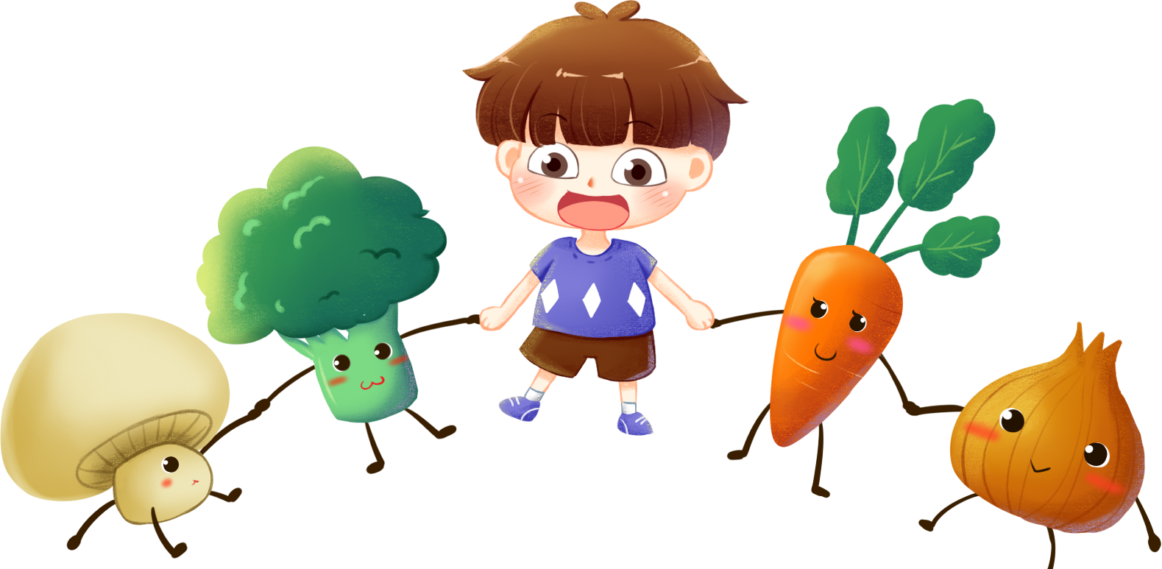

Slide 4
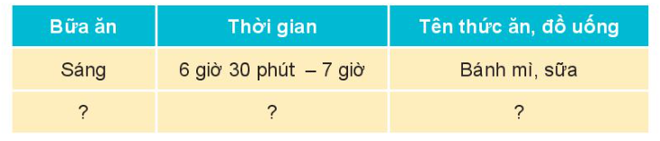
1. Chia sẻ với bạn về bữa ăn hàng ngày của em theo gợi ý sau.

Slide 5



Lần lượt nói và ghi vào phiếu giấy khổ to để dán bảng, rồi ghi vở theo bảng mẫu (khuyến khích trang trí cho bảng thật đẹp)
CHIA SẺ NHÓM ĐÔI

Slide 6
Bữa ăn | Thời gian | Tên thức ăn đồ uống
Sáng | 6-7 giờ | Cháo, hay: mì, bún, phở
Trưa | 11-12 giờ | Cơm, thịt luộc, hay kho, xào, canh Hay phở, bún Hoa quả tráng miệng
Tối | 18-19 giờ | Cơm canh các loại rau củ, thịt hay cá …hoa quả tráng miệng
… | … | …

Slide 7

Thời gian ăn mỗi bữa ăn là vào lúc nào, bao nhiêu lâu thì phù hợp?
Tên thức ăn nên ăn trong mỗi bữa ăn đó?
Để chăm sóc và bảo vệ cơ quan tiêu hóa em cần thay đổi những thói quan ăn uống nào?

Slide 8






Chia sẻ
Nhận xét

Slide 9


Slide 10
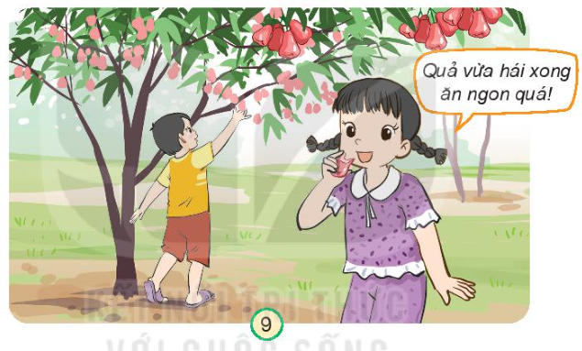
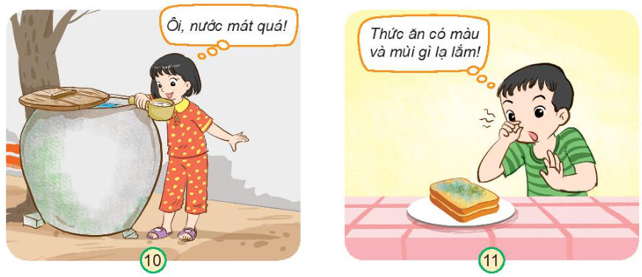
3. Em sẽ nói điều gì với các bạn trong những tình huống dưới đây? Vì sao?

Slide 11


Thử đóng vai để xử lí
các tình huống

Slide 12

Tiêu chí:
Nét mặt
Cử chỉ
Lời nói
Cách ứng xử

Slide 13














Slide 14


Slide 15


Nhớ lại việc ăn, uống của mình hàng ngày và nêu điều gì xảy ra nếu:
Không ăn bữa sáng
Ăn thức ăn chưa nấu chín
Ăn quá nhanh, nhai không kĩ.

Slide 16


Ăn đúng bữa, đúng giờ.
Không ăn quá no.
Thường xuyên tập thể dục và vận động vừa sức.
Không nên vận động mạng ngay sau khi ăn.
Rửa tay trước và sau khi ăn

Slide 17


Chia sẻ với các bạn về những việc em đã làm để chăm sóc và bảo vệ cơ quan tiêu hoá.

Slide 18

Ăn uống không hợp vệ sinh và thói quen sinh hoạt chưa hợp lí có thể gây ra nhiều bệnh về đường tiêu hóa như: Tiêu chảy, táo bón, đau dạ dày… và bệnh giun. Bệnh giun có thể gây ra nhiều biến chứng cho cơ thể như rối loạn tiêu hóa, thiếu máu, suy nhược cơ thể…

Slide 19
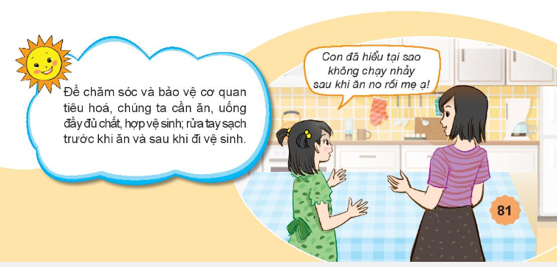

Slide 20
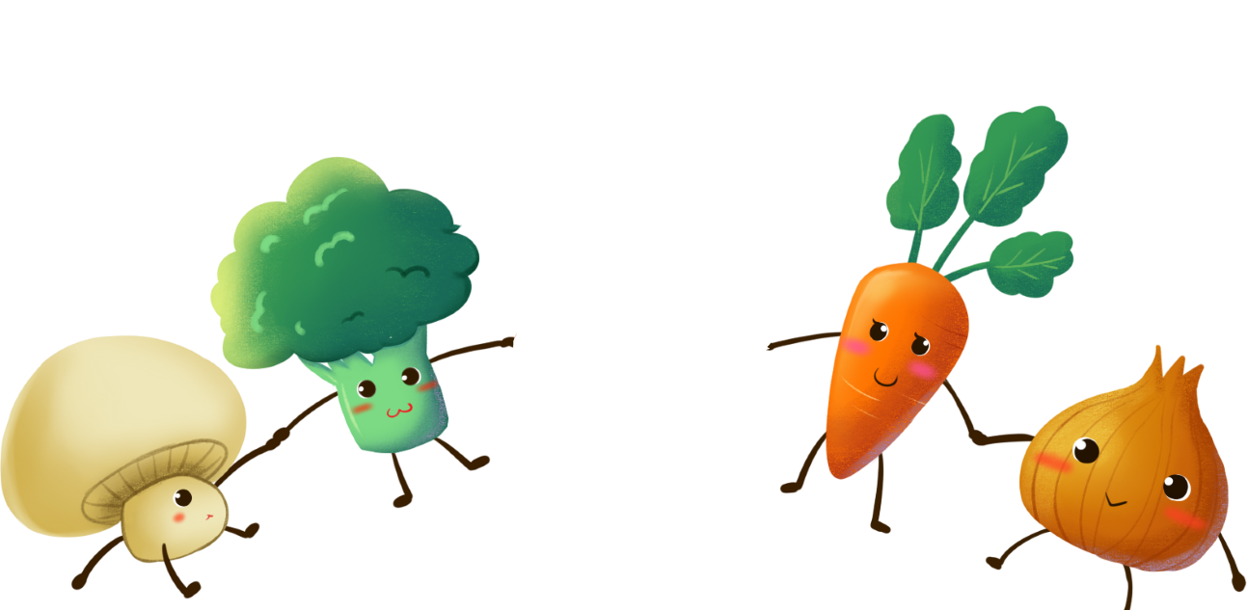
Tạm Biệt Và
Hẹn Gặp Lại

